Slide 2
MS EXCEL 2010
Popis tvorby jednoduchého grafu

Slide 3




K vytvoření grafu – je potřeba úvodní tabulka, ze které graf pomocí průvodce vytvoříme

Slide 4
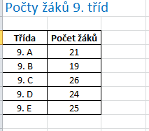
Postup:
1) Sestavím tabulku – například takovou:
2) Označím tabulku myší a zvolím: záložka Vložení - grafy

Slide 5
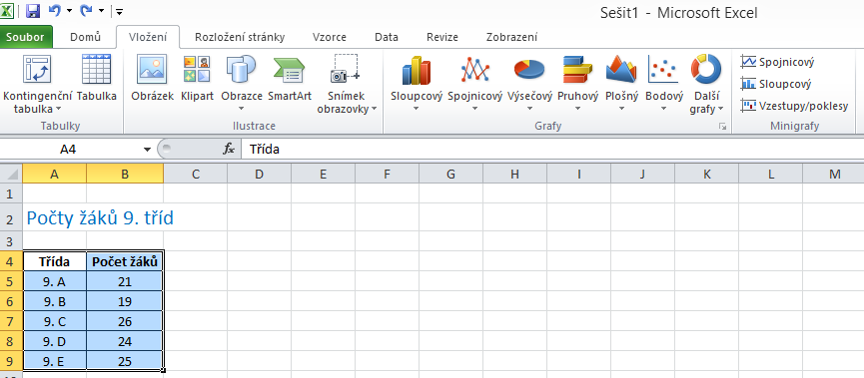
3) Volím jednotlivé typy grafu:
1.
2.

Slide 6
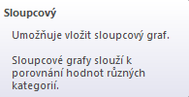
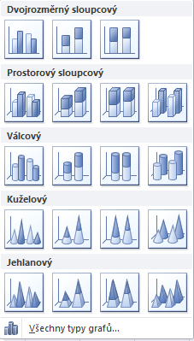
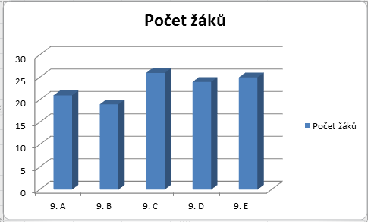
3) Volím jednotlivé typy grafu: Sloupcový
například

Slide 7

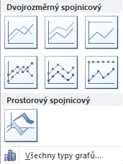
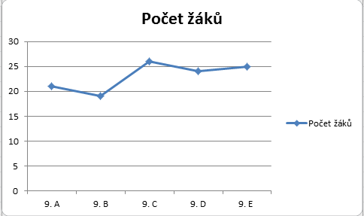
3) Volím jednotlivé typy grafu: Spojnicový
například

Slide 8
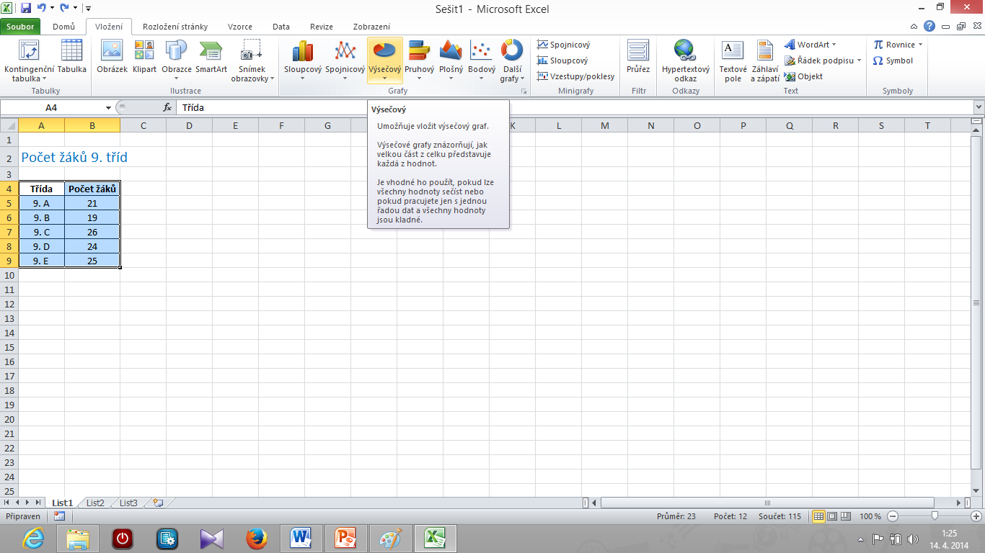
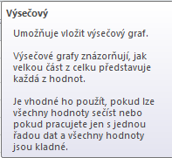
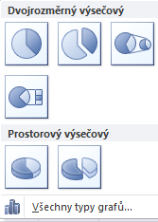
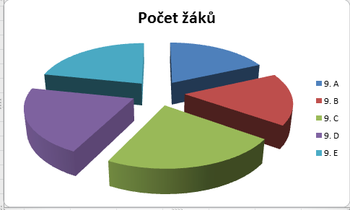
3) Volím jednotlivé typy grafu: Výsečový

Slide 9
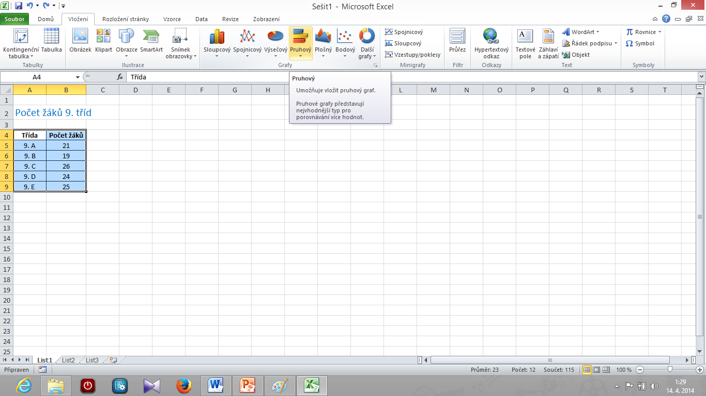

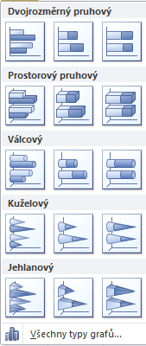
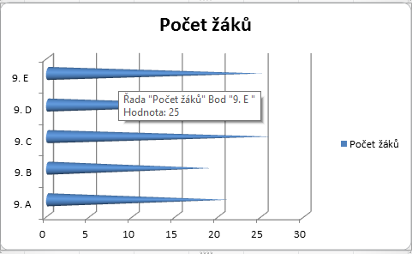
3) Volím jednotlivé typy grafu: Pruhový

Slide 10
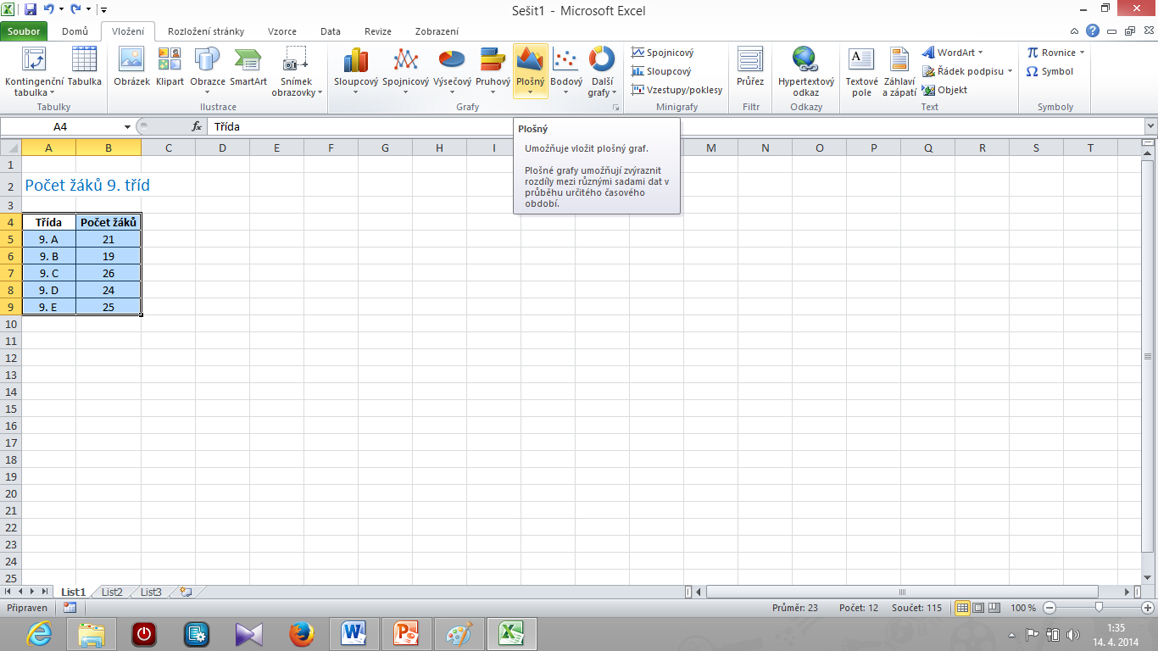
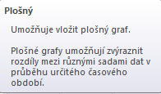
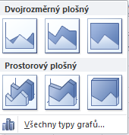
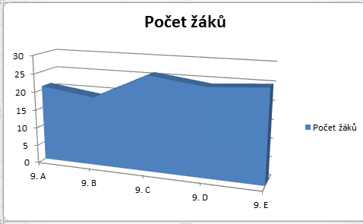
3) Volím jednotlivé typy grafu: Plošný

Slide 11
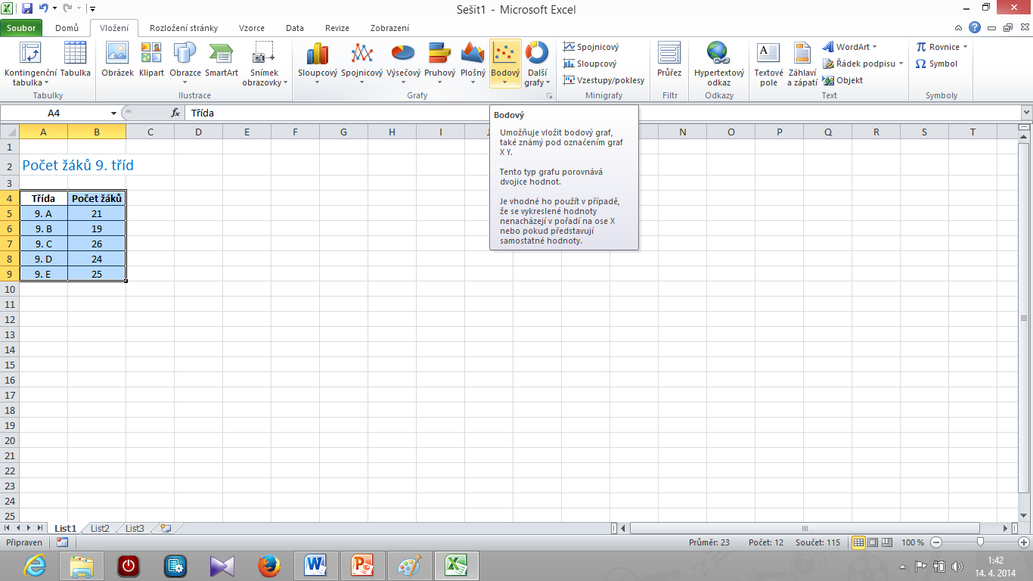

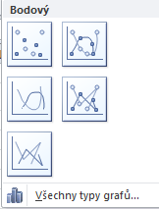
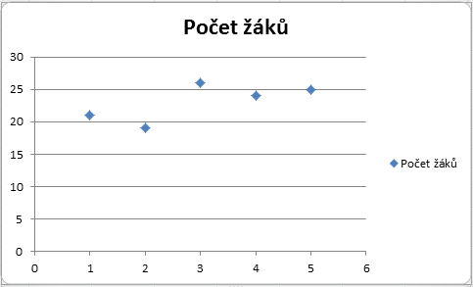
3) Volím jednotlivé typy grafu: Bodový

Slide 12
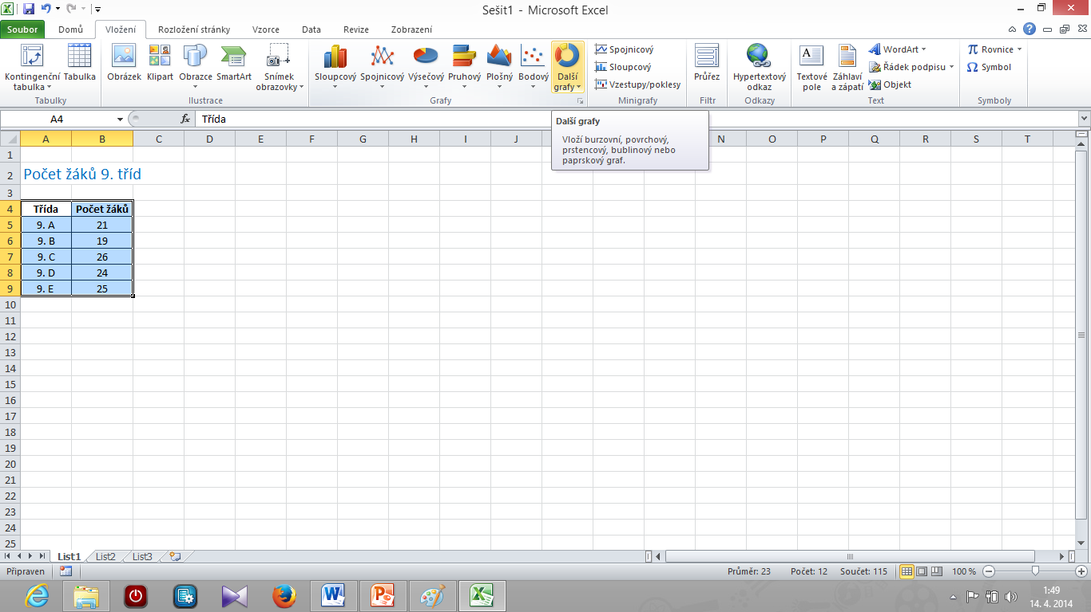
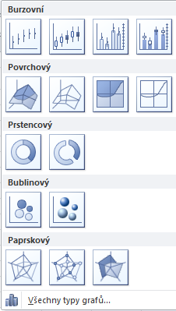

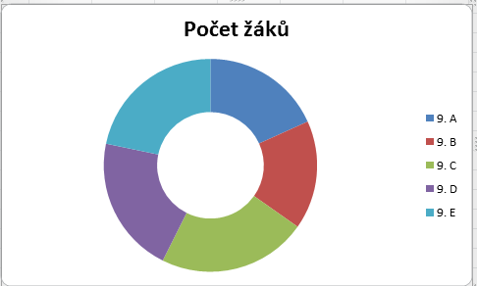
3) Volím jednotlivé typy grafu: Další grafy

Slide 13
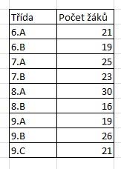
Úkol
Vytvoř následující tabulku
Vytvoř podle tabulky různé grafy
1)

Slide 14
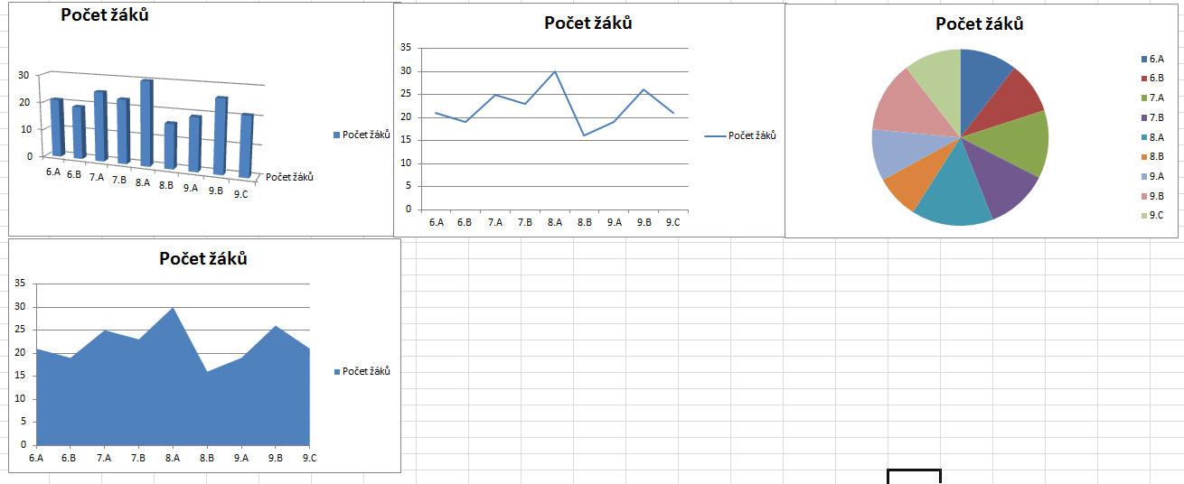
Řešení např.:
2)

Slide 15
Zdroje:
V materiálu byly použity prostředky Microsoft Office 2010 , vlastník licence je ZŠ Jablonec nad Nisou – Mšeno, Mozartova 24, příspěvková organizace
NAVRÁTIL, Pavel. S počítačem nejen k maturitě. 5. vyd. Kralice na Hané: Computer Media, 2004, 175 s. ISBN 80-866-8619-1

